Slide 1


内部资料
React基础使用
王治兵
2020年10月

Slide 2
» React
1
React介绍
CONCENTS
目录
2
React安装及使用
3
基础用法
4
高阶用法

Slide 3
» React
ONE
React是什么？

Slide 4
» React
用于构建用户界面的 JavaScript 库
React 是一个声明式，高效且灵活的用于构建用户界面的 JavaScript 库。使用 React 可以将一些简短、独立的代码片段组合成复杂的 UI 界面，这些代码片段被称作“组件”。

Slide 5
» React
React特点
* 声明式（采用声明式数据源，以数据驱动视图渲染）
* 虚拟dom（即react元素：描述你你在屏幕上想看到的内容）
* Diffing算法 （采用一种diffing算法计算对上一帧和下一帧虚拟dom的差异，从而实现对真实dom的最小操作）

Slide 6
» React
TWO
React的安装及使用

Slide 7
» React
1
浏览器中直接使用
* 直接通过script标签引入react相关依赖包（react、react-dom）
* 使用React.createElement及ReactDOM.render方法创建和使用组件

Slide 8
» React
2
通过Create React App脚手架使用
* npx （npx create-react-app demo）
* npm （npm init react-app demo）
* yarn （yarn create react-app demo）

Slide 9
» React
Three
React的基础使用

Slide 10
» React
1
React元素
* 通过React.createElement创建
React.createElement(
type,
[props],
[…children]
)
* 通过ReactDOM.render渲染
ReactDOM.render(
element,
containerDom
)

Slide 11
» React
1
jsx
Javascript的拓展
// 属性设置
const text = ‘jsx’;
const click = () => { console.log(‘click’) };
const element = <button onClick={click} style={ { color: ‘red’} }>{ text }</button>;
console.log(element);
// 列表渲染
const list = Array.apply(null, { length: 10}).map((index) => <li key={index}>{index}</li>);
const ul = <ul>{ list }</ul>;

Slide 12
» React
1
React组件
* 函数式组件（没有状态/没有this，只能使用props）
export function TestFunc(props) {
const { name } = props;
return <div>{ name }</div>;
}

Slide 13
» React
2
React组件
* Class组件（有props和state、及生命周期钩子函数）
export class TestClass extends React.Component {
constructor() {
super();
this.state = {
count: 0,
};
this.onClick = this.onClick.bind(this);
}
onClick() {
let { count } = this.state;
this.setState({
count: ++count,
});
}
render() {
const { count } = this.state;
const { name } = this.props;
return (
<div>
<div>{ name }</div>
<button onClick={ this.onClick }>{ count }</button>
</div>
);
}
}

Slide 14
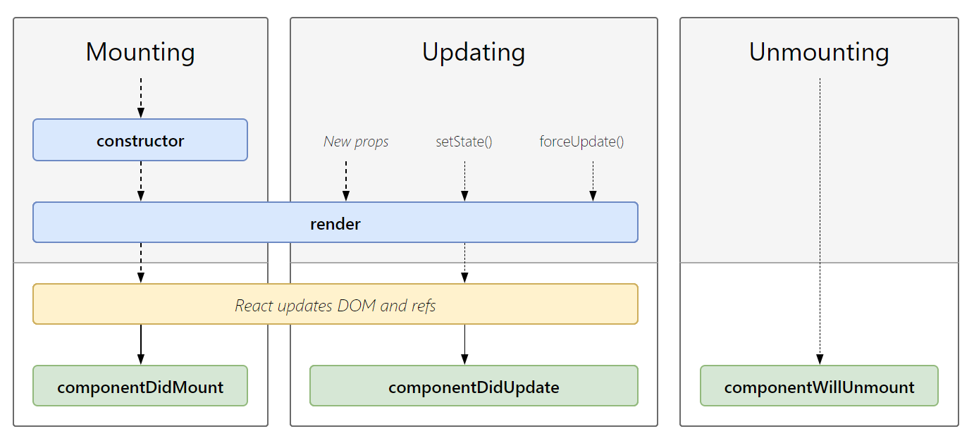
» React
3
React class组件生命周期

Slide 15
» React
4
条件及列表渲染
* 条件渲染
export function TestCondition(props) {
const { flag } = props;
return <div>{ flag ? <span>truly</span> : <span >falsly</span> }</div>
}
* 列表渲染
Array.apply(null, {length: 5}).map((_, index) => <div>{ index }</div>)

Slide 16
» React
5
表单处理
* 受控技术
* 非受控技术 （通过ref）

Slide 17
» React
5
组件通信
* 父子组件通过属性传递状态和事件回调
* 兄弟组件通过状态提升做通信

Slide 18
» React
5
组件之间通过组合替代继承
* 通过组件包装实现组件的组合

Slide 19
» React
5
组件通信
* 父子组件通过属性传递状态和事件回调
* 高阶组件

Slide 20
» React
Four
React高阶用法

Slide 21
» React
1
ref转发
* 利用React.forwardRef专发ref到需要的元素上
const TestInput = React.forwardRef((props, ref) => { return <input ref={ref}></input> })

Slide 22
» React
2
Fragment
* 利用React.Fragment包裹多个子元素
render(
<React.Fragment>
<Child1/>
<Child2/>
</React.Fragement>
)
// 或者<>
render(
<>
<Child1/>
<Child2/>
</>
)

Slide 23
» React
3
Portal
* Portal: 将元素渲染到父节点之外
采用ReactDOM.createPortal()

Slide 24
» React
3
Render props
* 父组件中决定子组件渲染内容，类似vue作用域插槽
传递一个返回react元素的函数给子组件，子组件调用该函数，并传递参数

Slide 25


WWW.GOKE.COM

